Slide 1
Met elkaar het water in Nederland nog slimmer verdelen

Slide 2
Over deze presentatie
Deze presentatie bevat algemene grosinformatie over Slim Watermanagement voor diverse doelgroepen en doeleinden.
De presentatie is te lang om een-op-een te presenteren en is hiervoor ook niet bedoeld.
De dia’s uit deze presentatie kun je gebruiken om een eigen presentatie te maken, gericht op het doel en de doelgroep.
Wil je zelf dia’s toevoegen? Dat kan met de handige sjabloon-dia’s! Die kun je vinden:
  onder ‘Indeling’;
  als je klikt op ‘Nieuwe dia’;
  of vanaf dia 28.
Versie 1 (nieuwe opmaak), 26 augustus 2024

Slide 3
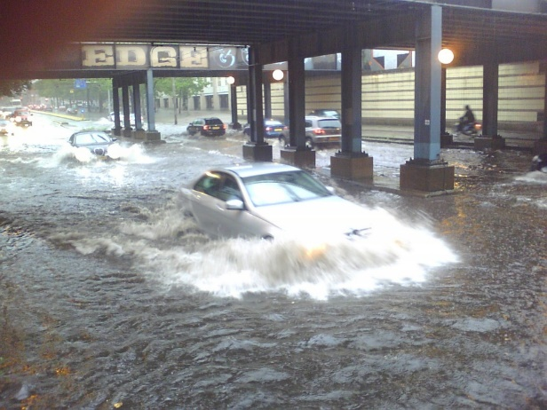
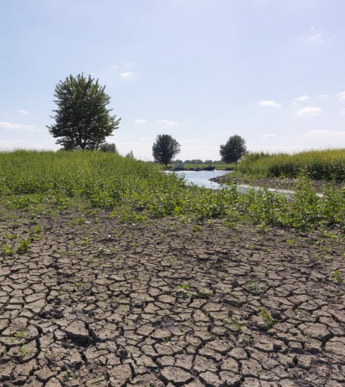
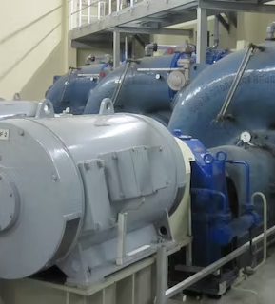
Slim watermanagement
Beter benutten van het huidige water(systeem), doordat beheergrenzen geen belemmering vormen bij het operationeel waterbeheer
Maatregel van het uitvoeringsprogramma van het Deltaprogramma Zoetwater
Voorkomen/uitstellen
van wateroverlast
Voorkomen/uitstellen
van watertekort
Waterkwaliteit gunstig
beïnvloeden (o.a. verzilting)
Energiezuiniger (voorkomen tegen elkaar in pompen)
Notes:
Introductie
Slim Watermanagement is een maatregel van het uitvoeringsprogramma van het Deltaprogramma Zoetwater, die gezamenlijk wordt uitgevoerd door de waterschappen en Rijkswaterstaat.
Slim Watermanagement (Slim WM) is gericht op het optimaliseren van het operationeel waterbeheer over de beheergrenzen van waterbeheerders heen. Hierdoor is het water(systeem) beter te benutten en is wateroverlast of watertekort langer uit te stellen en soms zelfs te voorkomen. Ook is het regulier waterbeheer waar relevant energiezuinig(er) uit te voeren (tegen elkaar in pompen voorkomen) en de waterkwaliteit (met name verzilting) gunstig te beïnvloeden. Het moment waarop regulier waterbeheer overgaat in crisismanagement is met Slim WM te verleggen.
Om Slim WM goed uit te kunnen voeren, is het belangrijk dat de waterbeheerders elkaar, de bestaande beleidsafspraken (vastgelegd in peilbesluiten en waterakkoorden) en de samenhang van elkaars watersystemen goed kennen. Slim WM heeft hiervoor instrumentele hulpmiddelen ontwikkeld. Denk aan: het bij elkaar brengen van alle kennis in systeemanalyses en het ontwikkelen van gezamenlijke redeneerlijnen en informatieschermen. Daarnaast faciliteert Slim WM dat waterbeheerders elkaar ontmoeten, kennis delen en elkaar (nog) beter leren kennen. Dit doet Slim WM onder andere met: serious games Slim WM, Slim WM-regiodagen, gezamenlijke projecten (de zogenaamde generieke maatregelen) en regulier overleg op adviseursniveau (coördinatieteam Slim WM) en directeurenniveau (landelijk directeurenoverleg Slim WM).
Slim WM is het meest van meerwaarde als er meer water valt dan normaal, het droger is dan normaal of de reguliere pompcapaciteit niet (volledig) beschikbaar is. Ofwel wanneer de waterbeheerders elkaar nodig hebben om problemen te voorkomen of beter te beheersen. Doordat de waterbeheerders door Slim WM de (on)mogelijkheden van het watersysteem al goed kennen (vooraf met elkaar doordacht hebben), kunnen ze door Slim WM sneller tot een gezamenlijke oplossing komen bij een dreigend probleem. Ze zijn geen of veel minder tijd kwijt met zaken aan elkaar uitleggen en ze hoeven geen discussie te voeren over de juiste maatregelen, meetwaarden of verwachtingen (neerslag, rivierafvoer, waterstanden etc.), omdat ze over dezelfde kennis en informatie beschikken. Hierdoor kunnen de waterbeheerders vlot en effectief situationeel handelen, ofwel in elke (unieke) situatie zo goed als mogelijk gebruikmaken van de mogelijkheden van het bestaande watersysteem, inclusief de beschikbare aan- en afvoermogelijkheden van (zoet)water.
NOOT: Slim Watermanagement gaat niet over het aanleggen van nieuwe infrastructuur, uitbreidingen van pompcapaciteit, nieuwe aanvoerroutes van (zoet)water of andere waterstanden in peilgereguleerde systemen. Wel kunnen inzichten opgedaan met Slim WM aanleiding zijn om dit in andere programma’s, projecten of maatregelen te gaan verkennen.

Slide 4
Waterbeheer in Nederland
Geen zaak van één partij maar een samenspel.
Uitvoering is een gezamenlijke individuele verantwoordelijkheid van:
  21 waterschappen (zij beheren de regionale wateren);
  Rijkswaterstaat (deze organisatie beheert de grote wateren).
Iedere waterbeheerder heeft een eigen verantwoordelijkheid en een eigen (gekozen) bestuur.

Slide 5
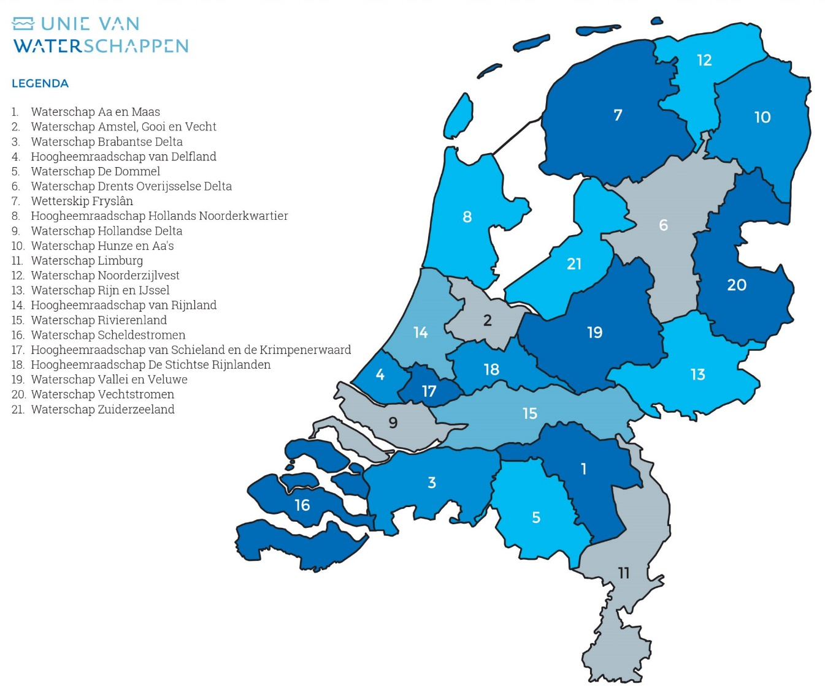
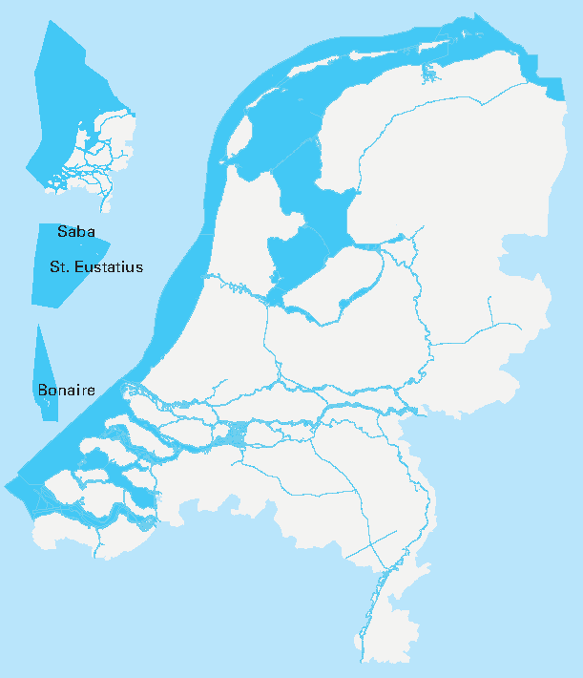
Waterbeheerders in Nederland
21 waterschappen
Rijkswaterstaat

Slide 6
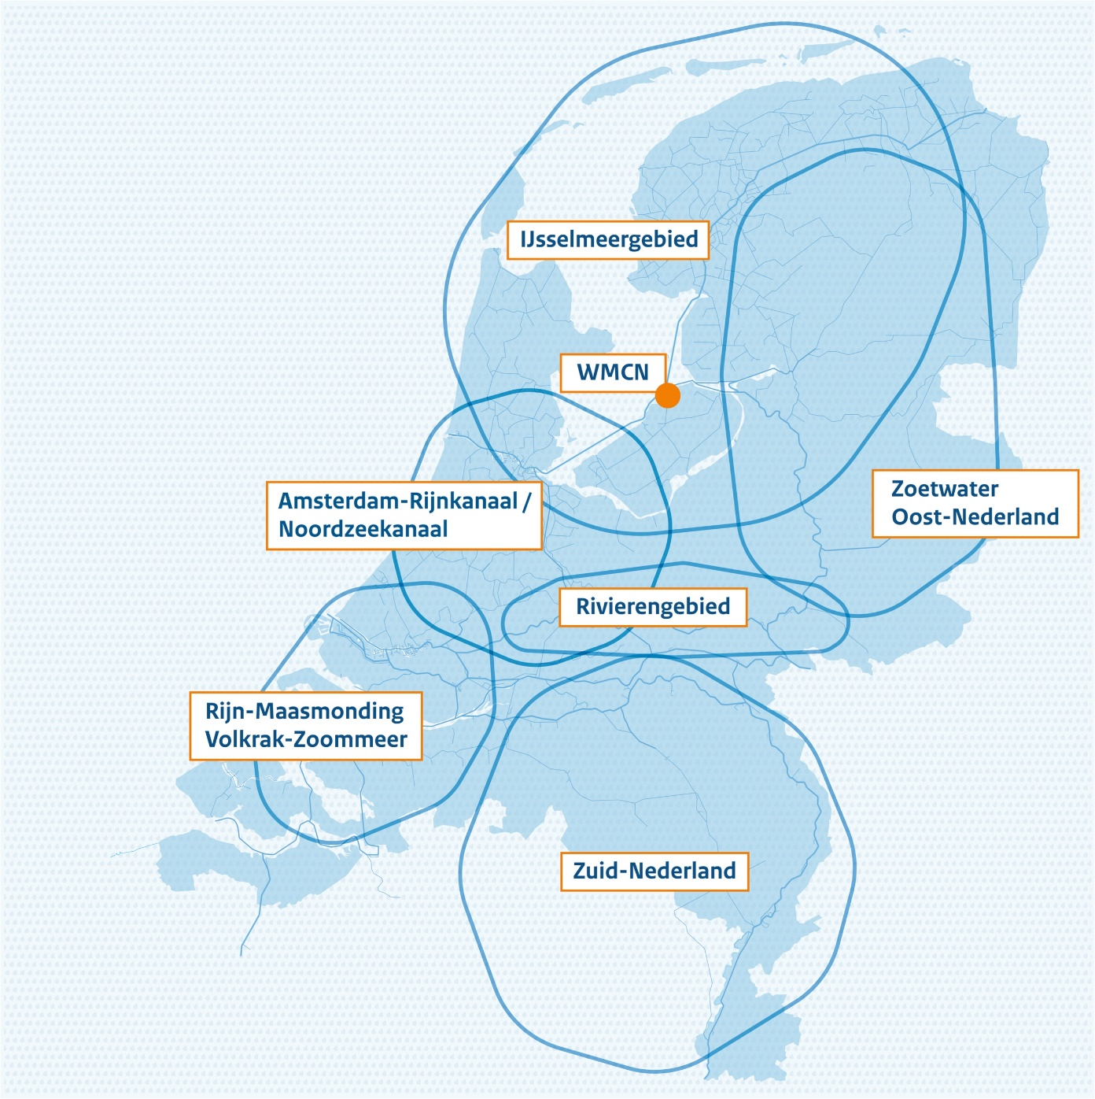
Slim Watermanagement
Uitgevoerd door:
Zes Slim WM-regio’s, Watermanagementcentrum Nederland (WMCN)
Regionaal en regio-overstijgend (gezamenlijk)
Met ondersteuning van:
Kennisinstituten (o.a. Deltares)
Marktpartijen (advies- en communicatiebureaus)
Samenwerkingsverbanden (hWh, IHW, WMCN)
Landelijk programmateam Slim WM
Notes:
Slim WM wordt (sinds 2016) uitgevoerd in zes Slim WM-regio’s en sinds de tweede planperiode (2022 t/m 2027) ook door het Watermanagementcentrum Nederland (WMCN) voor het landelijk perspectief.
De Slim Watermanagement-regio’s zijn: IJsselmeergebied (IJG), Amsterdam-Rijnkanaal/Noordzeekanaal (ARK/NZK), Rijn-Maasmonding/Volkerak-Zoommeer (RMM/VZM), Zuid-Nederland (ZN), Zoetwater Oost Nederland (ZON), Rivierengebied (RG) en Watermanagementcentrum Nederland (WMCN).
Slim WM is ‘bottom-up’ vormgegeven. Dit betekent dat de Slim WM-regio’s zelf voorstellen doen voor maatregelen (via jaarplannen die DG Water en Bodem, de opdrachtgever van Slim WM, accordeert). De mate van uitwerking en voortgang van Slim WM verschilt per Slim WM-regio. Dit is een logisch gevolg van verschil in startpositie, verschil van meerwaarde van Slim WM voor een regio (nut en noodzaak), onderlinge afhankelijkheden van waterbeheerders, ambitie op de samenwerking en impact van de maatregelen.
Slim WM-regio’s voeren zelf hun regionale maatregelen uit (denk aan systeemanalyses) en dragen bij aan regio-overstijgende maatregelen (de zogenaamde generieke maatregelen, die gezamenlijk worden uitgevoerd). Kennisinstituten, adviesbureaus (marktpartijen) en samenwerkingsverbanden (zoals het Waterschapshuis (hWh), Informatiehuis Water (IHW) en het Watermanagementcentrum Nederland (WMCN)) ondersteunen de uitvoering van de maatregelen.
Een landelijk programmateam ondersteunt de Slim WM-regio’s met de uitvoering van hun maatregelen en faciliteert de regio-overstijgende samenwerking.
De Slim WM-regio’s (incl. WMCN) stemmen periodiek (1 x per 6 weken) met elkaar af in het coördinatieteam Slim WM. In het coördinatieteam Slim WM zijn de Slim WM-regio’s vertegenwoordigd. Ook het landelijk programmateam heeft zitting in het coördinatieteam Slim WM.
In het coördinatieteam vindt de afstemming tussen de Slim Watermanagement-regio’s (incl. WMCN) en het landelijk programmateam plaats.
Het coördinatieteam is verantwoordelijk voor de inhoudelijke en procesmatige afstemming binnen het programma.

Slide 7
Slim WM in de tijd
2013: Triggers voor Slim WM (wateroverlast en verzilting)
2014: Rijkswaterstaat start innovatie Slim WM
2014: Slim WM in Deltabeslissing
2015: Innovatie Slim WM omgezet naar programma Slim WM
2016: Start eerste planperiode Slim WM (2016 t/m 2021)
2018: Beter omgaan met watertekorten mogelijk door Slim WM
2020: Slim WM ook effectief bij voorkomen wateroverlast
2021: Zoetwaterstrategie hoofdwatersysteem (KZH) wil Slim WM benutten
2022: Start tweede planperiode (2022 t/m 2027)
>2027: Slim WM is geborgd in de reguliere werkwijze
Notes:
2013: Wateroverlast Kockengen en achterwaartse verzilting als gevolg van de Sinterklaasstorm waren triggers om na te denken of meer anticiperend en gezamenlijk operationeel waterbeheer had kunnen helpen (eerste gedachte van Rijkswaterstaat).
2014: Rijkswaterstaat neemt initiatief voor Slim WM (toen nog dynamisch waterbeheer genoemd) onder de paraplu van het RWS Corporate Innovatieprogramma.
2014: Slim WM in Deltabeslissing Zoetwaterstrategie & Deltaplan Zoetwater gebracht; DP 2015, paragraaf 4.3, tabel 13
2015: Eind 2015 maakte de innovatie Slim WM de transitie naar het programma Slim WM.
2016: Start eerste planperiode Slim WM.
2018: Slim WM draagt succesvol bij aan het voorkomen van schade door droogte (voorbeeld: eerdere en grotere inzet KWA na inzicht spelen serious game Slim WM). Beleidstafel droogte adviseert Slim WM breder uit te rollen en Slim WM landelijke informatievoorziening te laten ontwikkelen.
2020: Pompuitval (pomp 5 IJmuiden). Betrokkenen geven aan dat zonder Slim WM nooit zo snel tot een gezamenlijke oplossing was gekomen en dat wateroverlast zo is voorkomen.
2021: Voor het hoofdwatersysteem wordt een nieuwe zoetwaterstrategie neergezet: de Klimaatbestendige Zoetwatervoorziening Hoofdwatersysteem (KZH). Deze strategie is nog niet volledig beproefd en leidt tot vragen/zorgen. KZH wil o.a. Slim WM benutten om de strategie lerend te implementeren.
2022: Start tweede planperiode Slim WM

Slide 8
Slim Watermanagement
Uitvoeringsmaatregel van het Deltaprogramma Zoetwater
Uitgevoerd door de waterschappen en Rijkswaterstaat
Opdrachtgever: DG Water en Bodem
Rijkswaterstaat is namens alle waterbeheerders opdrachtnemer (en daarmee budgethouder)
Eerste planperiode achter de rug (2016-2021)
Tweede planperiode loopt (2022-2027)
Na 2027 is Slim Watermanagement regulier werk
Notes:
Het programma Slim Watermanagement (Slim WM) was in de eerste planperiode (2016 t/m 2021) vooral een onderzoeksmaatregel van het Deltaprogramma Zoetwater. In de tweede planperiode (2022 t/m 2027) is het naast onderzoeksmaatregel ook een uitvoeringsmaatregel. Zo moet o.a. een informatiesysteem Slim WM gerealiseerd worden en een set afgestemde redeneerlijnen. Ook wordt er gewerkt aan het borgen van Slim WM.
De Slim WM-maatregelen worden gefinancierd uit het Deltafonds (EPK). De capaciteit (IK) leveren de waterbeheerders zelf, waarbij de capaciteit van Rijkswaterstaat wel uit het Deltafonds wordt gefinancierd. Dit omdat RWS geen eigen inkomsten heeft. De waterschappen hebben wel eigen inkomsten, waardoor zij zelf hun capaciteit bekostigen.
Opdrachtgever van Slim WM is het beleidsdirectoraat Water en Bodem (DG Water en Bodem of DGWB).
Slim Watermanagement is een programma van de waterschappen en Rijkswaterstaat samen. Waterschappen en Rijkswaterstaat werken intensief samen om de beschikbare mogelijkheden van het gehele watersysteem optimaal te benutten zonder belemmering van beheergrenzen.
In het Bestuurlijk Platform Zoetwater (BPZ) is afgesproken dat Rijkswaterstaat – mede namens de waterschappen – opdrachtnemer is van DGWB (toen nog DGRW) en daarmee budgethouder. RWS levert het landelijk programmateam Slim WM.

Slide 9

Animatie Slim WM

Slide 10
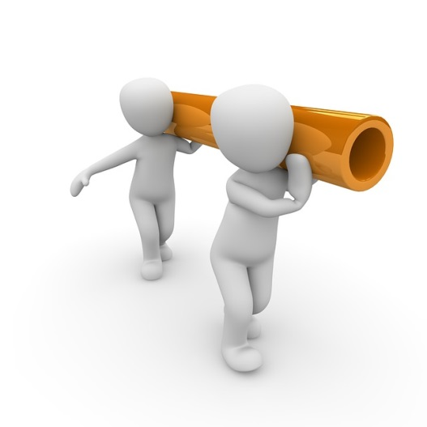


Slim WM heeft gezorgd voor
Elkaar eerder
Informeren
Informatiescherm
WhatsApp-groepen
Samenbrengen
van kennis
Systeemanalyses
Samen werken aan
Samenwerken
Onder andere:
Serious games
Regiodagen
Notes:
Slim Watermanagement heeft gezorgd voor slimmer operationeel waterbeheer en elkaar beter kunnen vinden en informeren, doordat:
aanwezige kennis bij de individuele waterbeheerders is samengebracht (o.a. via de systeemanalyses) en gezamenlijke kennis is geworden;
samenwerking is versterkt, doordat iedereen met dezelfde basis werkt voor operationele beslissingen, omdat een gezamenlijke redeneerlijn aanwezig is.
er kennis is van elkaars systemen en dezelfde redeneerlijnen worden gehanteerd. Hierdoor informeren de waterbeheerders elkaar eerder (vragen eerder om hulp of waarschuwen elkaar eerder). Het informatiescherm Slim WM helpt hierbij ,maar ook WhatsApp.
Dit alles is cruciaal.

Slide 11
Verandering door Slim WM
Van | Naar
Inzicht/overzicht/kennis eigen beheergebied | Beheergebiedsoverstijgend inzicht/overzicht en kennis van de samenhang in het gebied
Eigen knelpunten/dilemma’s oplossen | Elkaar helpen en gezamenlijk oplossen
Handelingsperspectief binnen het eigen beheergebied | Handelingsperspectief ook buiten het eigen beheergebied
Ad hoc afstemming/oplossing bij (dreigende) problemen | Vooraf gezamenlijk handelingsperspectieven doordacht (redeneerlijnen Slim WM)
Notes:
Slim Watermanagement heeft gezorgd voor een verandering in het waterbeheer. Hiermee zijn zeker niet alle problemen in het waterbeheer op te lossen, maar is het operationeel waterbeheer wel robuuster geworden en worden de mogelijkheden van het watersysteem beter benut.
Om klimaatverandering (het wordt droger en natter) het hoofd te kunnen bieden is (veel) meer nodig dan Slim WM.
Slim WM is een ‘no regret’ maatregel.

Slide 12
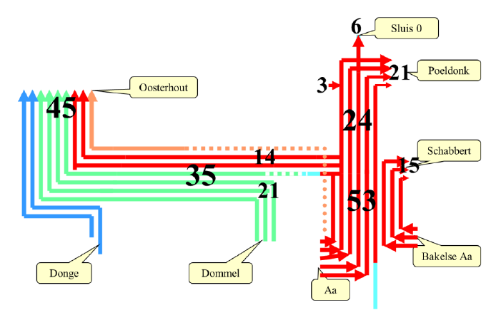
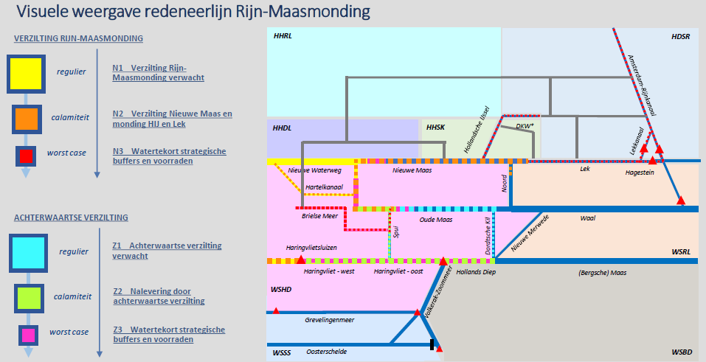
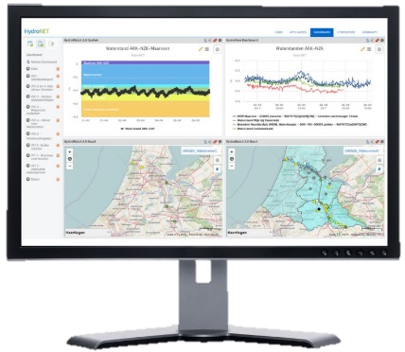
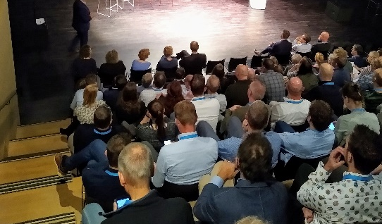
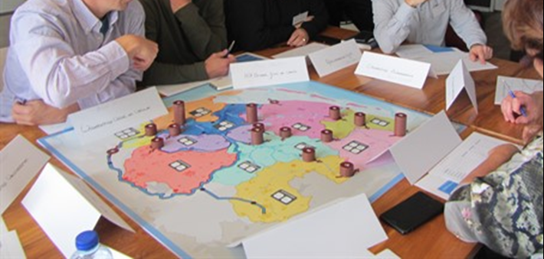
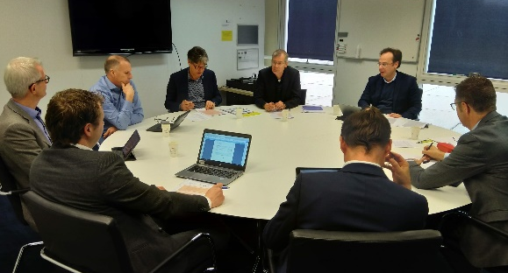
Resultaten eerste planperiode
INSTRUMENTEN
Systeemanalyses
Redeneerlijnen
Informatieschermen
SAMENWERKING
Regiodagen
Serious games
Landelijke afstemming
Notes:
De resultaten van de eerste planperiode zijn gericht op het versterken van de instrumenten en de samenwerking.
Met name samenwerking (elkaar weten te vinden en kennen) blijkt een belangrijke randvoorwaarde voor Slim WM. Als je elkaar niet weet te vinden en niet wil/kunt samenwerken, hebben de Slim WM-instrumenten geen/minder waarde.

Slide 13
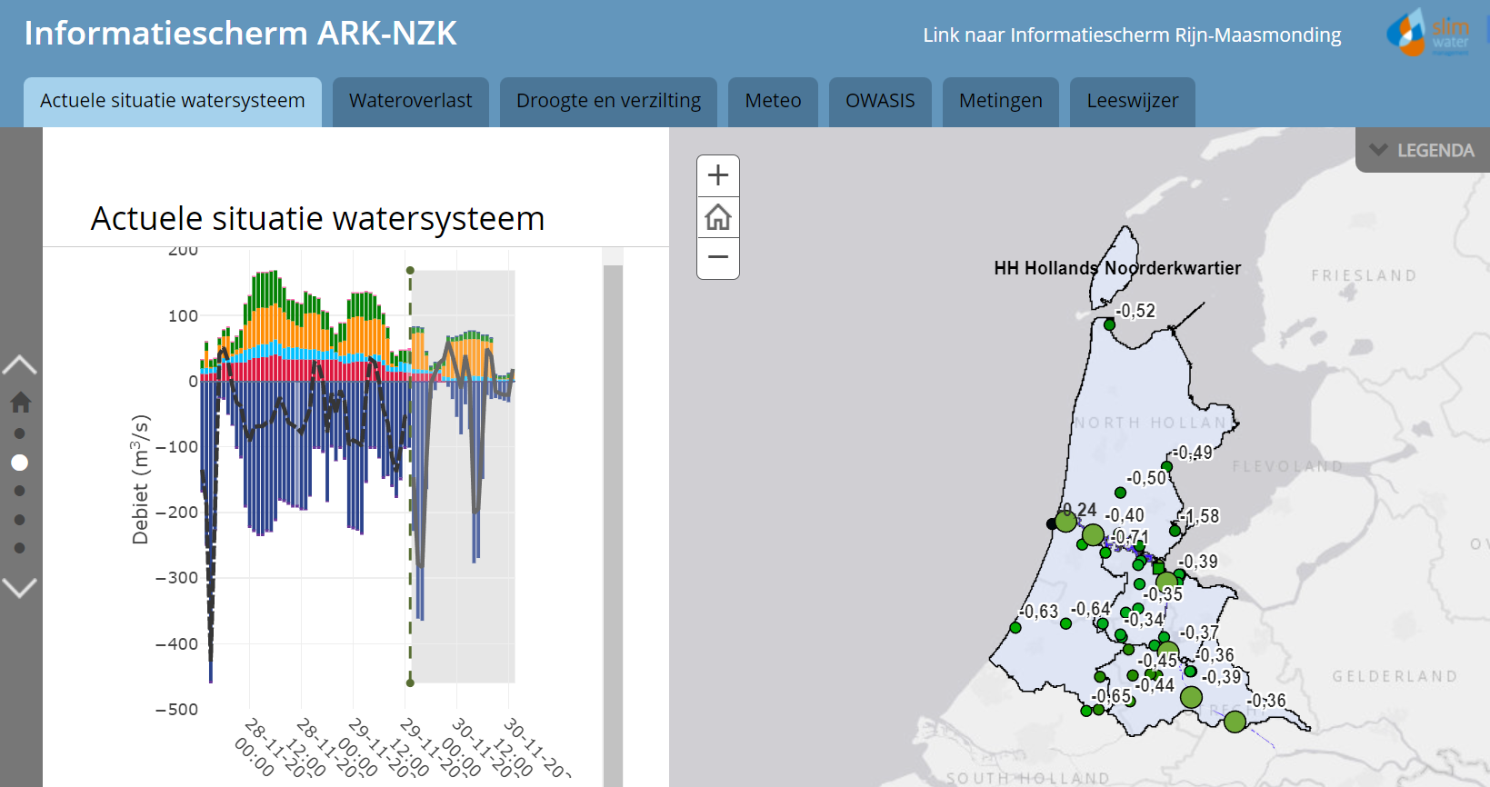
Notes:
Voor het beheergrensoverstijgende operationele waterbeheer is behoefte aan gezamenlijke informatie/dashboard
Daarvoor zijn er in de eerste planperiode drie pilots uitgevoerd voor zo’n informatiescherm/dashboard: ARK-NZK (screenshot), RMM en IJG/ZON gezamenlijk. Uitgevoerd door twee bureaus: Hydrologic en Nelen en Schuurmans.
Doel was ervaren wat de meerwaarde is en welke informatie en data nodig.
Voordeel van werken met pilots: snel een resultaat neer te zetten, ruimte om te experimenteren, je krijgt beter beeld van wat je wilt en waarom.
Nadeel van werken met pilots: B&O niet op voorhand goed ingeregeld met alle partijen. Bij succes ontstaat al snel een gevoel van verlies
Overall conclusie van de informatieschermen Slim WM:
Meerwaarde bleek duidelijk tijdens de droge zomers van 2018 en 2022 en bij onverwachte gebeurtenissen zoals pompuitval gemaal IJmuiden in 2020 (pomp 5) en in 2021.

Slide 14
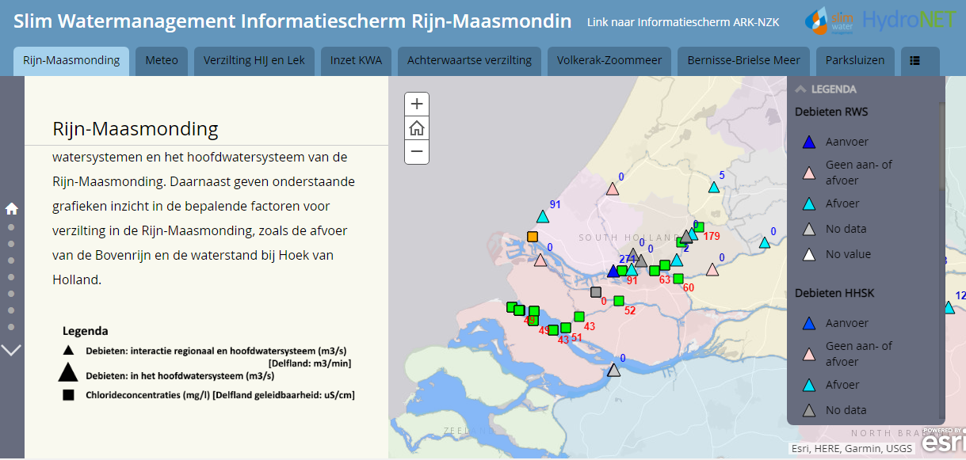
Notes:
Voor het beheergrensoverstijgende operationele waterbeheer is behoefte aan gezamenlijke informatie/dashboard
Daarvoor zijn er in de eerste planperiode drie pilots uitgevoerd voor zo’n informatiescherm/dashboard: ARK-NZK, RMM (screenshot) en IJG/ZON gezamenlijk. Uitgevoerd door twee bureaus: Hydrologic en Nelen en Schuurmans.
Doel was ervaren wat de meerwaarde is en welke informatie en data nodig.
Voordeel van werken met pilots: snel een resultaat neer te zetten, ruimte om te experimenteren, je krijgt beter beeld van wat je wilt en waarom.
Nadeel van werken met pilots: B&O niet op voorhand goed ingeregeld met alle partijen. Bij succes ontstaat al snel een gevoel van verlies
Overall conclusie van de informatieschermen Slim WM:
Meerwaarde bleek duidelijk tijdens de droge zomers van 2018 en 2022 en bij onverwachte gebeurtenissen zoals pompuitval gemaal IJmuiden in 2020 (pomp 5) en in 2021.

Slide 15
Meerwaarde Slim WM
Als waterbeheerders elkaar nodig hebben om problemen te voorkomen of te beheersen.
Bij dreigende problemen sneller tot een gezamenlijke oplossing komen.
Zaken aan elkaar uitleggen is minder nodig.
Minder discussies.
Uitstel van de stap naar crisismanagement.
Notes:
Meerwaarde Slim WM
Slim Watermanagement is het meest van meerwaarde als er meer water valt dan normaal, het droger is dan normaal of als de reguliere pompcapaciteit niet (volledig) beschikbaar is. Anders gezegd: als de waterbeheerders elkaar nodig hebben om problemen te voorkomen of beter te beheersen.
Dankzij Slim Watermanagement kennen de waterbeheerders de (on)mogelijkheden van het watersysteem. Hierdoor kunnen ze bij een dreigend probleem sneller tot een gezamenlijke oplossing komen.
De waterbeheerders zijn geen of veel minder tijd kwijt met zaken aan elkaar uitleggen.
Omdat de waterbeheerders over dezelfde kennis en informatie beschikken, hoeven ze geen discussie te voeren over de juiste maatregelen, meetwaarden of verwachtingen (neerslag, rivierafvoer, waterstanden etc).
Slim Watermanagement stelt de stap naar crisismanagement uit.

Slide 16
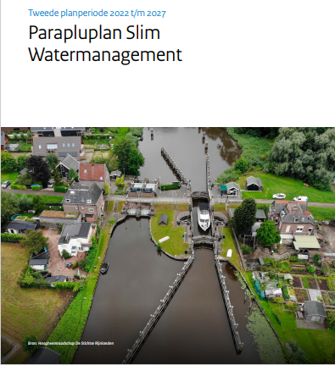
Slim WM krijgt vervolg
Advies Beleidstafel droogte 2018
Klimaatbestendige zoetwatervoorziening hoofdwatersysteem (KZH)
Bestuurlijk Platform Zoetwater (BPZ)
Notes:
De Beleidstafel Droogte, die de minister heeft ingesteld naar aanleiding van de droogte in 2018, heeft geadviseerd om:
Slim WM te continueren en breder uit te rollen (o.a. set afgestemde redeneerlijnen)
Slim WM een landsdekkende informatievoorziening Slim WM te laten ontwikkelen;
opdracht te geven voor een tweede planperiode Slim WM.
De nieuwe klimaatbestendige zoetwaterstrategie voor het hoofdwatersysteem (KZH) wil Slim WM benutten voor het lerend implementeren van de KZH.
Wat Slim WM gaat doen, is beschreven in het parapluplan: voor de tweede planperiode (2022 t/m 2027) is een parapluplan opgesteld, waarin op hoofdlijnen staat wat de doelen, aanpak en resultaten zijn waar Slim WM in de tweede planperiode aan werkt, incl. benodigde middelen.
Het parapluplan Slim WM tweede planperiode is opgesteld samen met alle betrokken waterbeheerders Slim WM. Het LDO Slim WM (directeuren waterschappen en RWS) en vervolgens het BPZ zijn akkoord met het parapluplan. Het parapluplan vormt de basis voor de opdrachtverlening voor de tweede planperiode Slim WM door DGWB.

Slide 17
Tweede planperiode Slim WM
De tweede planperiode loopt van 2022 t/m 2027.
Tijdens de tweede planperiode werken we aan het (laten) borgen van de instrumenten en werkwijze Slim Watermanagement in de reguliere werkwijze.
Na 2027 zijn de waterbeheerders aan zet om Slim WM levend te houden, omdat het dan onderdeel is van het dagelijkse werk van de waterbeheerders.

Slide 18
Doelen Slim WM tweede planperiode
Vier doelen/opgaven voor de tweede planperiode:
Slim WM continueren en breder uitrollen (o.a. via redeneerlijnen)
Informatievoorziening Slim WM ontwikkelen
Borgen Slim WM in de reguliere werkwijze
Bijdragen aan lerend implementeren Klimaatbestendige Zoetwatervoorziening Hoofdwatersysteem (KZH)
Notes:
De doelen/opgaven Slim WM voor de tweede planperiode zijn: <zie slide>
De doelen/opgaven van Slim Watermanagement eerste planperiode (2016 t/m 2021) waren:
Het opleveren van concrete verbetermaatregelen voor het operationele waterbeheer, waarmee invulling wordt gegeven aan het beter benutten van het water(systeem) binnen de huidige infrastructuur en wordt bijgedragen aan het realiseren van de doelen voor zoetwater.
De verbetermaatregelen samen met de betrokken waterbeheerders implementeren dan wel de implementatie borgen door een implementatieplan als de implementatie niet – volledig – voor eind 2021 kan worden uitgevoerd.

Slide 19
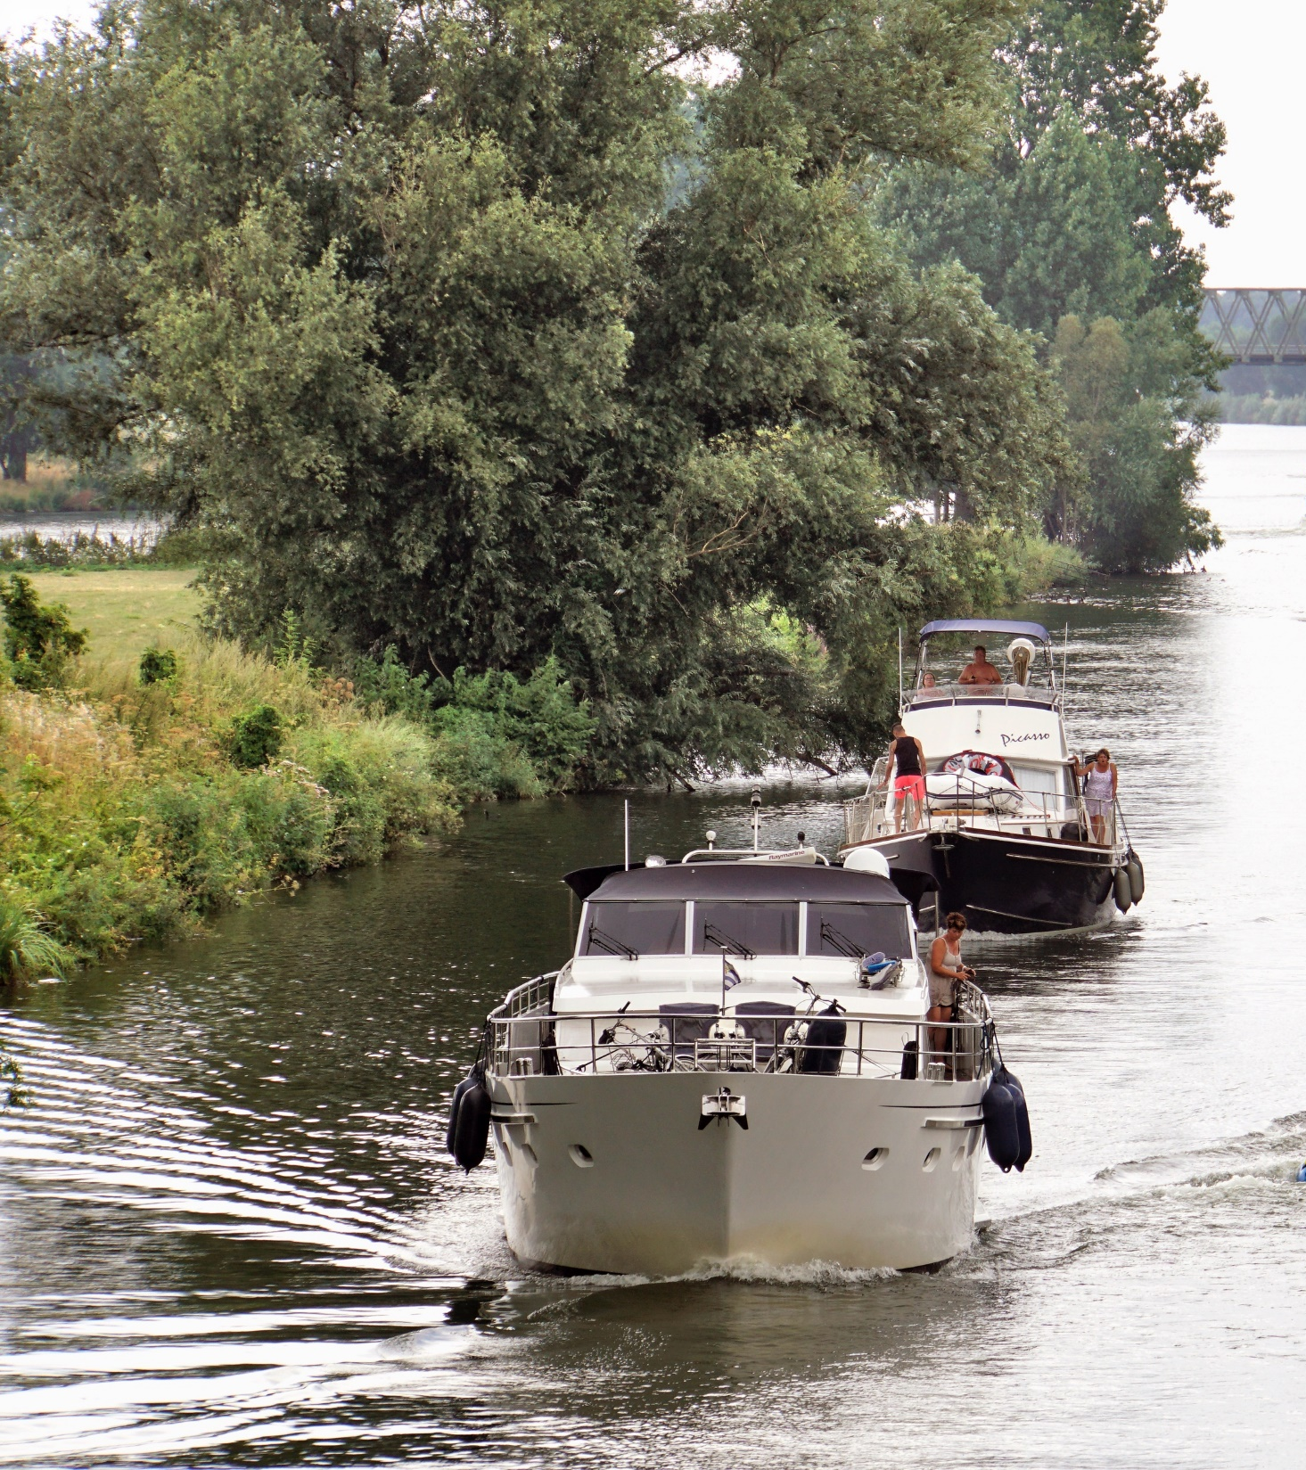
Generieke maatregelen tweede planperiode
Borgen van Slim WM na 2027
Communicatie, incl. leren van elkaar
Grondwater in relatie tot operationeel waterbeheer
Set afgestemde redeneerlijnen
Informatievoorziening Slim WM
Lerend implementeren KZH

Slide 20
Borgen Slim WM
Na 2027 zijn de waterbeheerders zelf aan zet voor Slim WM.
Slim WM is dan onderdeel van de reguliere werkwijze.
Behoefte: alle zaken van Slim WM behouden.
Gezamenlijk: redeneerlijnen, IV Slim WM en communicatie.
Regionaal: regiodagen, systeemanalyses en serious games.
In de tweede planperiode wordt uitgewerkt hoe Slim WM te borgen.
Notes:
De generieke maatregel Borgen Slim WM (onder leiding van het WMCN) brengt nader in beeld ‘wat van Slim WM’ te behouden na 2027 incl. voorstel voor regionaal of landelijk borgen met de consequenties (euro en fte). Van alle Slim WM-onderwerpen is de behoefte om ze te behouden (alle Slim WM-verworvenheden behouden). De generieke maatregel Borgen brengt voor de gezamenlijke op landelijke schaal te borgen onderwerpen (IV Slim WM, redeneerlijnen, communicatie, infographics, Watervraagprognosetool en grondwaterinstrumentarium) in beeld welke middelen (fte en €) en organisatie (governance) mogelijk zijn (2 à 3 varianten). De Slim WM regio’s brengen zelf in beeld welke middelen (fte en €) en organisatie (governance) zij nodig hebben voor de onderwerpen die ze regionaal willen borgen (denk aan: systeemanalyses, regiodagen, serious games en vasthoudpolder-tool).
De generieke maatregel Borgen verzamelt alle regionale informatie over borgen, zodat het LDO over het volledige beeld van borgen wordt geïnformeerd en in samenhang richting kan geven aan het borgen van Slim WM.
Daarnaast wordt als onderdeel van de generieke maatregel borgen gehoor gegeven aan de wens (opdracht) van het LDO om een bestuurlijke sessie Slim WM te organiseren.

Slide 21
Communicatie Slim WM
Communicatiestrategie en communicatieplan
Website (open en besloten deel) en nieuwsbrief (2 keer per jaar)
Communicatietoolbox (animatie, formats, ppt, etc.)
Waterverhalen om de meerwaarde van Slim WM te laten zien
Infographics
Faciliteert kennis delen en leren van elkaar
Notes:
Dit zijn de producten en diensten die de generieke maatregel Communicatie oplevert.

Slide 22
Grondwater
Verkenning van mogelijkheden om grondwater te sturen via operationeel beheer van oppervlaktewater.
Via casuïstiek in vier gebieden.
Doel: komen tot een advies voor een informatie-instrument.
Grondwater is minder goed/snel te sturen dan oppervlaktewater.
Actuele freatische grondwaterinformatie is van meerwaarde.
Meer informatie nodig in complexe situaties.
Notes:
Voor grondwater is door de klimaatverandering steeds meer aandacht. Grondwater zal voor grote delen van Nederland, op niet al te lange termijn, de enige bron van beregeningswater zijn. Natuurlijke beeksystemen (KRW-lichamen) vallen dan steeds vaker droog. Voor de hoge zandgronden, zonder wateraanvoer, is dat nu al het geval. Hierdoor is de behoefte ontstaan om (grond)waterpeilen te kunnen beïnvloeden met oppervlaktewater: meer water in grondwatersysteem bufferen wanneer er voldoende water beschikbaar is, zodat er ten tijde van weinig water gebruik van kan worden gemaakt. Met een flexibeler grondwaterbeheer neemt de afhankelijkheid van externe wateraanvoer vanuit bijvoorbeeld het hoofdwatersysteem af. Dat is gunstig wanneer de rivierafvoer laag is en ook andere delen van Nederland water nodig hebben. Om deze reden is de scope van Slim Watermanagement in de tweede planperiode verbreed naar grondwater (voor zover relevant voor het operationeel waterbeheer).
Slim Watermanagement heeft een verkenning uitgevoerd naar de mogelijkheden om grondwater te sturen via operationeel beheer van oppervlaktewater. De verkenning brengt aan de hand van casussen (verzilting, verdroging en veenoxidatie) in beeld welke informatie nodig is en wat de potentiële toepasbaarheid is van een operationeel vlakdekkend grondwaterinformatiesysteem. Uit de verkenning blijkt dat grondwater minder goed/snel is te sturen dan oppervlaktewater, maar dat het wel mogelijk is en van meerwaarde is. Actuele freatische grondwaterinformatie (meter t.o.v. NAP en maaiveld) geeft direct en indirect, via de bergingsruimte voor water in de bodem boven de grondwaterstand (mm) en via de watervraag (m3/s), meerwaarde voor waterbeheer en Slim Watermanagement. Om actief te kunnen sturen, is nog wel beter inzicht in de actuele grondwater(voorraad)situatie nodig, weersverwachtingsinformatie en criteria voor maximale grondwateruitzakking per deelgebied. Het advies is om dit stapsgewijs te ontwikkelen met de inzet van simulatiemodellen. Eenvoudig als het kan en alleen complex als het aantoonbaar van meerwaarde is.

Slide 23
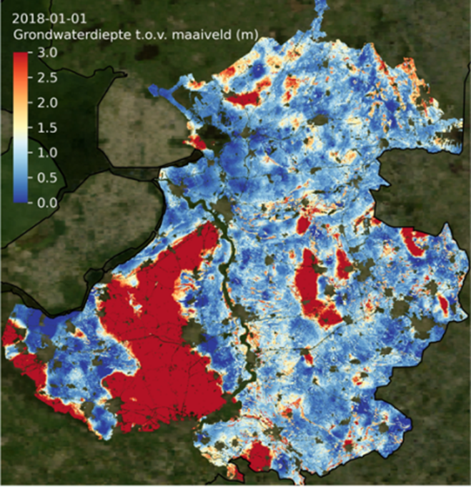
Notes:
Voorbeeld van hoe op basis van meetinformatie uit bestaande realtime geautomatiseerde grondwaterbuizen een ruimtelijk patroon van vlakdekkende grondwaterinformatie te visualiseren is.

Slide 24
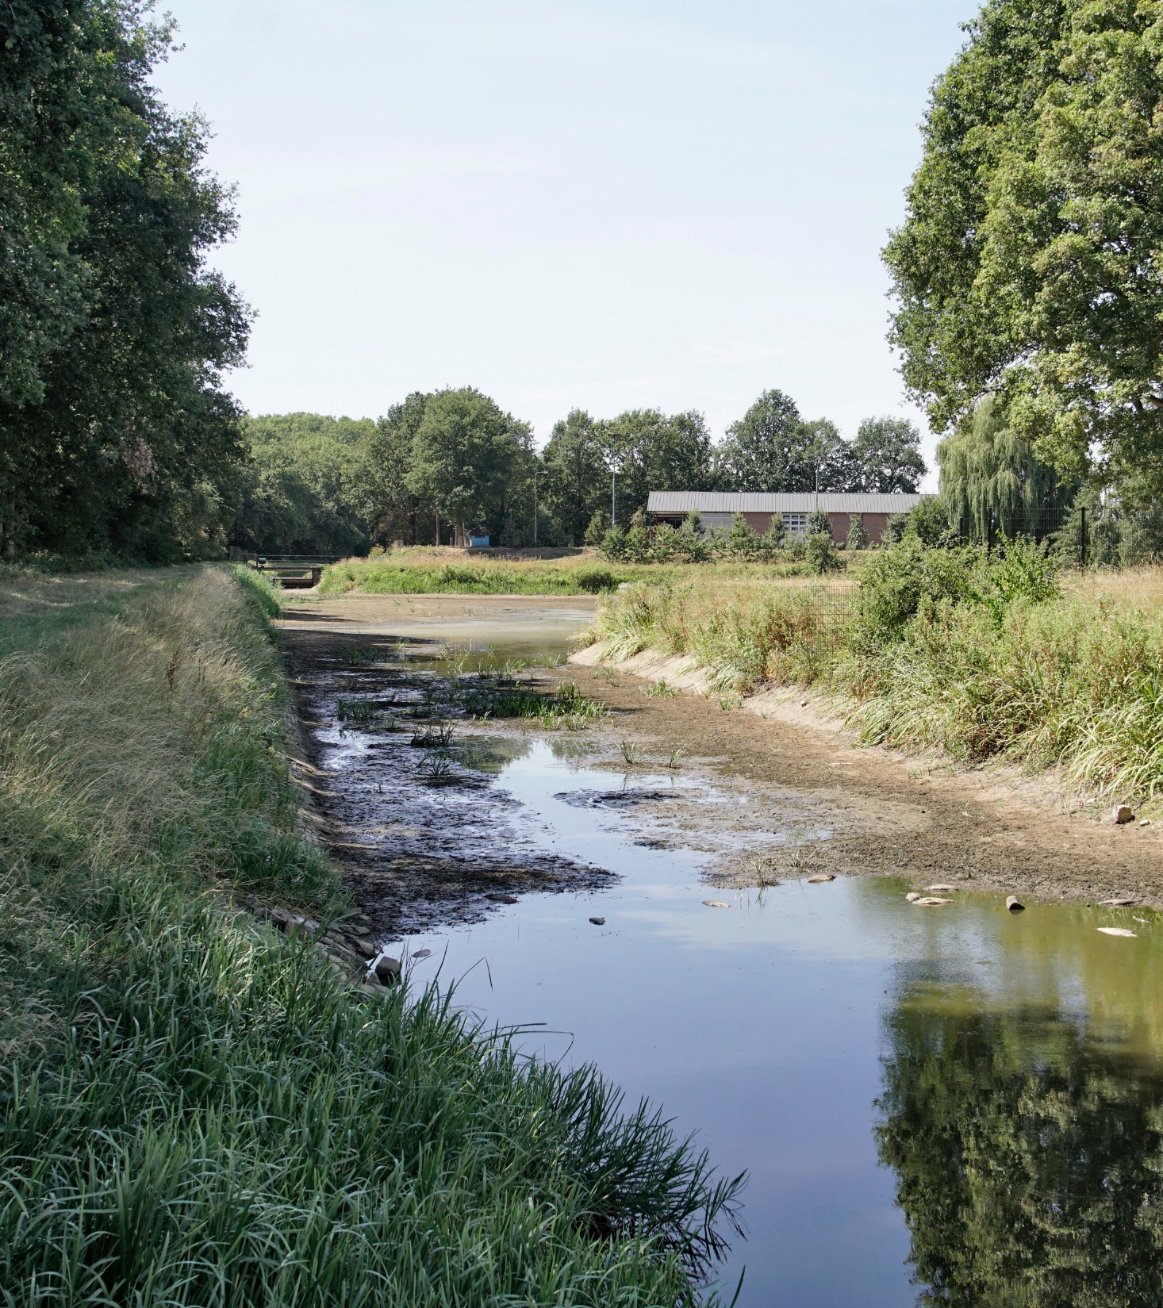
Set afgestemde redeneerlijnen
Van tevoren doordacht gezamenlijk handelingsperspectief.
Bestaande redeneerlijnen actualiseren en nieuwe redeneerlijnen ontwikkelen.
Zorgen voor een samenhangend geheel.
Vormoptimalisatie en organisatiedoorwerking.
Notes:
Redeneerlijnen zijn niet een op zichzelf staand (Slim WM-)instrument, maar staan in verbinding met andere (bestaande) instrumenten voor het waterbeheer. Hoe verhouden de redeneerlijnen zich tot de waterakkoorden, crisisdraaiboeken, et cetera? De positionering van de redeneerlijnen binnen het geheel aan afspraken is van belang voor de vormoptimalisatie en voor de organisatiedoorwerking.

Slide 25
Informatievoorziening Slim WM
Doel: ondersteunen van waterbeheerders bij beheergrensoverstijgend operationeel waterbeheer.
Aanvullend op de eigen systemen van de waterbeheerders.
Wordt onder architectuur ontwikkeld op basis van ervaringen met pilot-informatieschermen en wensen van (potentiële) gebruikers.
Uitgangspunt: hergebruik van software (in eigendom van een waterbeheerder), gaat voor koop (bij een marktpartij), gaat voor maken (iets nieuws laten ontwikkelen).
Notes:
De waterbeheerders hebben over de IV Slim WM de volgende zaken met elkaar afgesproken.
De IV Slim WM is aanvullend op de eigen IV van de waterbeheerders (de IV Slim WM vervangt geen systemen van waterbeheerders).
De IV Slim WM maakt zo veel als mogelijk gebruik van de bestaande IV van de waterbeheerders (maakt slim gebruik van wat er al is).
De IV Slim WM is ontwikkeld voor het waterbeheer onder bijzondere omstandigheden, wanneer afstemming tussen waterbeheerders nodig is, maar is ook bruikbaar in het dagelijks operationeel waterbeheer (gebruik zal verschillen per waterbeheerder).
De IV Slim WM wordt via een gezamenlijk project (waterschappen en Rijkswaterstaat) gerealiseerd, waarbij ‘onder de motorkap’ alles gelijk is en iedere Slim WM-regio een informatiescherm heeft/krijgt met een eigen regionale configuratie (op basis van de behoefte in de Slim WM-regio).

Slide 26
Lerend implementeren KZH
Programma KZH kan leervragen stellen aan Slim WM.
Vragen van KZH worden besproken en geprogrammeerd.
Directeuren (Slim WM) moeten uitvoerbaarheid bevestigen.
Slim WM geeft antwoord aan KZH.
KZH zorgt voor agendering en (bestuurlijke) bespreking.
KZH heeft nog geen vragen gesteld aan Slim WM.
Notes:
Slim WM kan worden benut voor het lerend implementeren van de KZH (Klimaatbestendige Zoetwatervoorziening Hoofdwatersysteem). Het programma KZH is eigenaar van het ‘lerend implementeren’ en werkt aan een leeragenda (een concrete leeragenda van KZH voor Slim WM is er nog niet). De verwachting dat vanaf 2023 leervragen gesteld kunnen worden, is nog niet waargemaakt (Slim WM heeft nog geen vragen voor Slim WM). Tussen het programma KZH en Slim WM is op procesniveau afgesproken hoe het lerend implementeren uit te voeren.
Het programma KZH zorgt voor een met de zoetwaterregio’s afgestemde vraagarticulatie. De programmamanager Slim WM agendeert de vraag in het relevante directeurenoverleg Slim WM (landelijk en/of regionaal). Daar wordt besproken of en hoe de vraag van KZH kan worden opgepakt en onder welke randvoorwaarden. Wanneer Slim WM en KZH het eens zijn (geworden) over de aanpak, wordt het beantwoorden van de vraag opgenomen in de programmering van Slim WM. In afstemming met de betrokken directeuren Slim WM geeft de programmamanager Slim WM het antwoord aan KZH. KZH agendeert de resultaten in het juiste bestuurlijk overleg, waar ook het vervolgtraject wordt besproken. De waterbeheerders zijn verantwoordelijk voor de verdere implementatie.

Slide 27
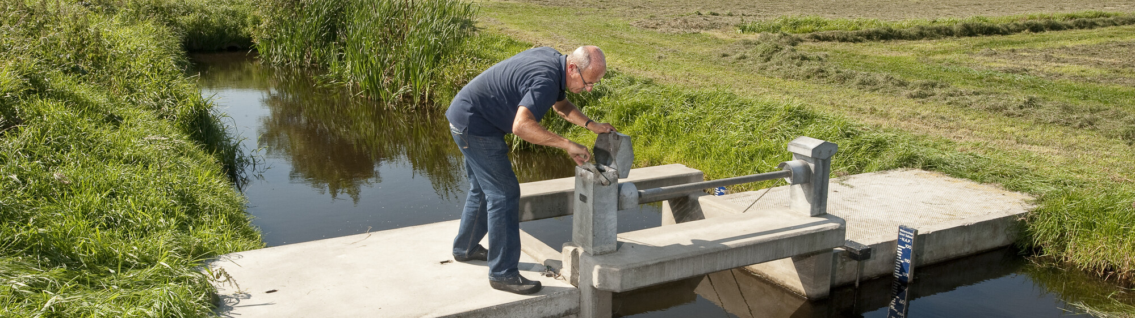
Slim Watermanagement is een maatregel van het Deltaplan Zoetwater. In de maatregel werken alle waterschappen en Rijkswaterstaat met STOWA, de Unie van Waterschappen, verschillende kennisinstellingen, samenwerkingsverbanden (o.a. Informatiehuis Water en het Waterschapshuis) en adviesbureaus actief samen aan het verder verbeteren van het dagelijks waterbeheer. Slim Watermanagement wordt tot en met 2027 uitgevoerd als een programma. Daarna is Slim WM onderdeel van de reguliere werkwijze van de waterbeheerders.

